Slide 1
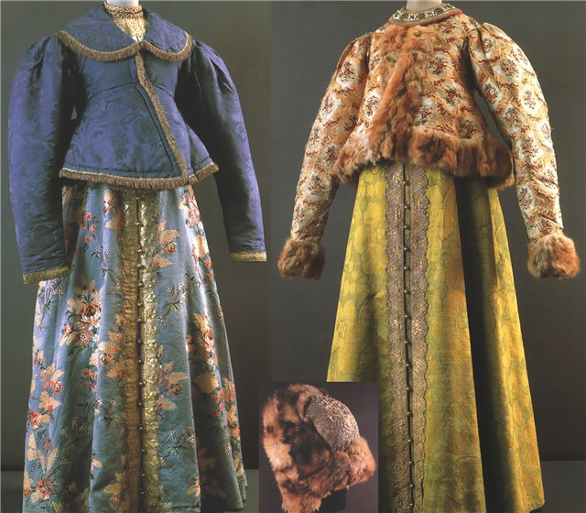
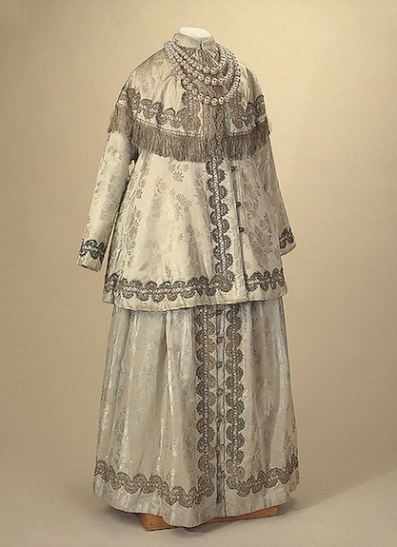
Душегрея

Slide 2
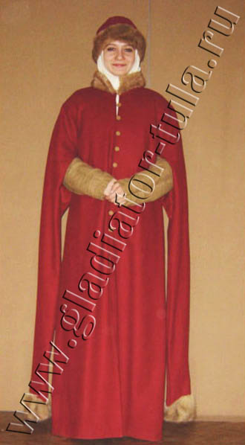
Телогрея
Телогрея — старинная русская женская одежда с длинными иногда откидными рукавами, покроем напоминающая сарафан. Т. шили на меху или на подкладке, для верха использовали бархат, парчу, атлас, мех; Т. была распашной, с пуговицами или завязками

Slide 3
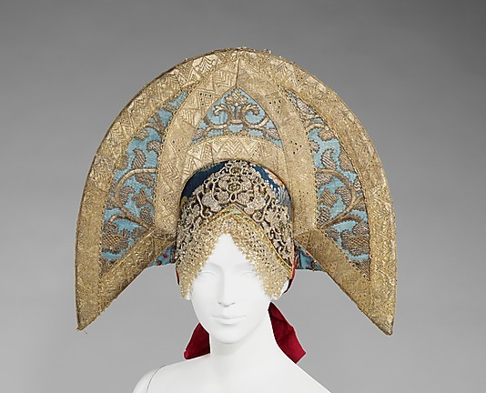
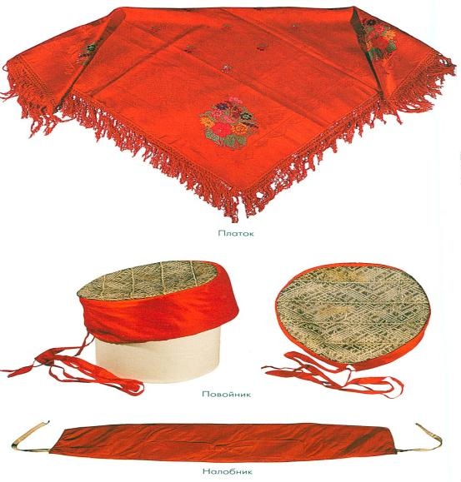
Женские головные уборы
Головные уборы были разными. Больше всего они различались у замужних и незамужних.
Девушки носили КОКОШНИК или просто повязывали ленту в волосы. Волосы у девушек были заплетены в две косы.
Головные уборы замужних женщин – ПОВОЙНИК (в виде мягкой шапочки, который полностью закрывал волосы), ПЛАТОК.

